Slide 1
Audit Carrefour
Magasin : Raoued
12 Juillet 2017
Mme Samah SLAIMI

Slide 2
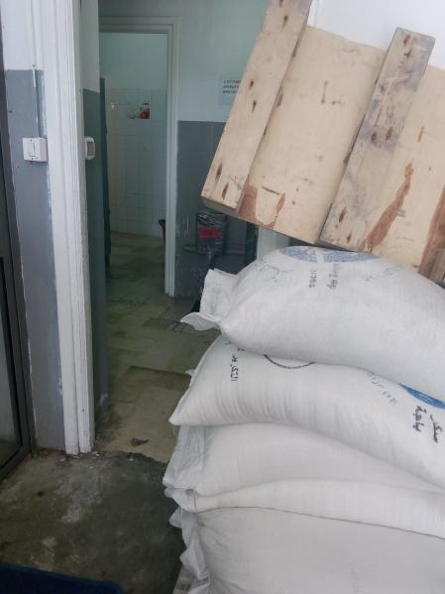
Réserve : Entreposage des sacs de sucre à côté de la porte des vestiaires du personnel. Changer l'emplacement des sacs de sucre.
Eviter d'entreposer les palettes sur les produits alimentaires

Slide 3
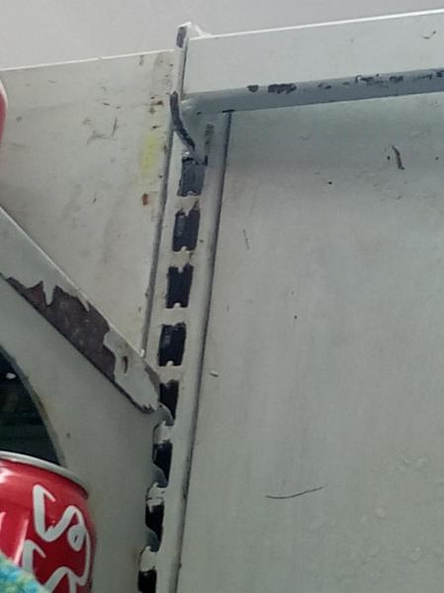
PGC : Présence de traces de rouilles à plusieurs niveaux sur les étagères d'exposition

Slide 4
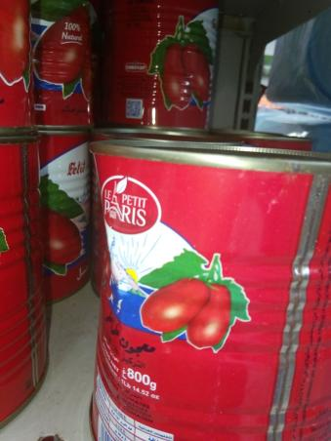
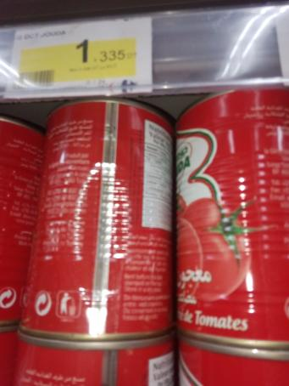
PGC : Présence de conserves de tomates cabossés

Slide 5
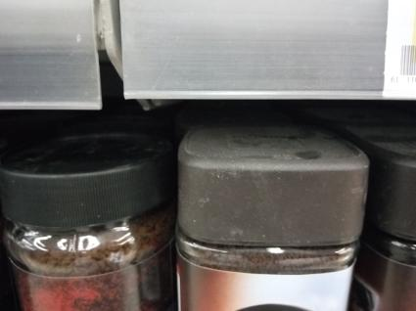
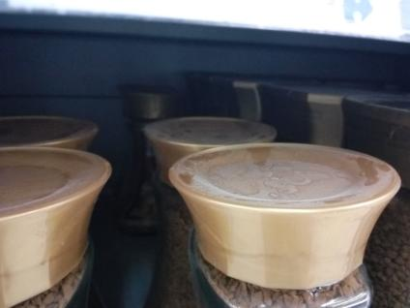
PGC : Présence de poussière sur les produits exposés

Slide 6
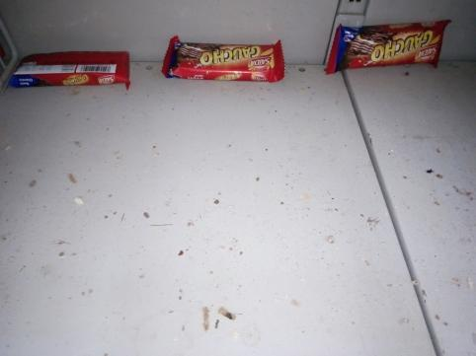
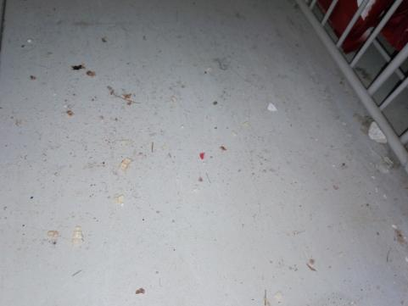
PGC : Les étagères d'exposition des cakes individuels manquaient de propreté

Slide 7
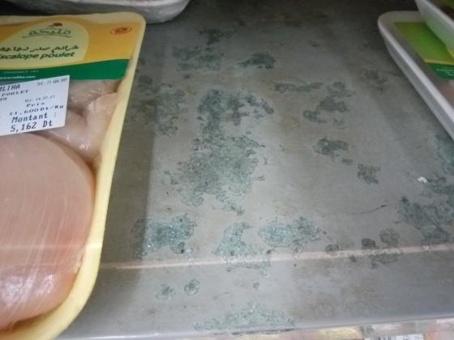
PLS : Le meuble d'exposition des volailles est ébréché

Slide 8
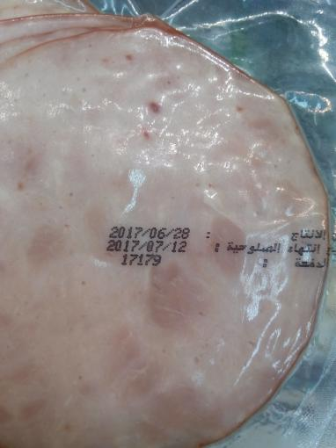
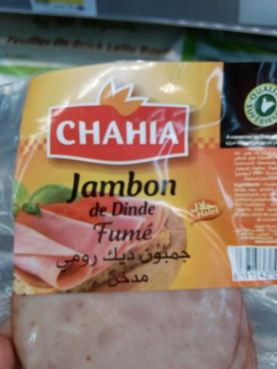
PLS : Présence de jambon de dinde fumé DLC 12/07/2017, le retrait de ce produit du linéaire n'a pas été effectué

Slide 9
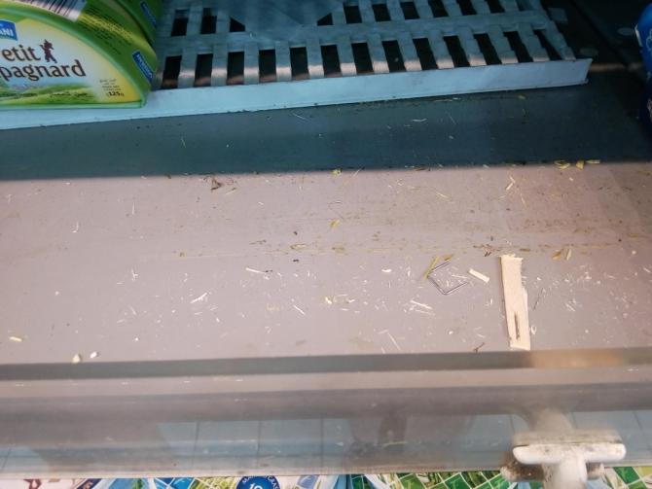
PLS : Meuble d'exposition des fromages n'était pas propre

Slide 10
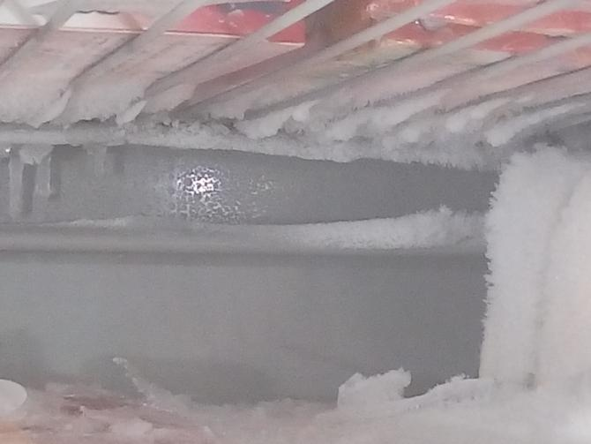
Meuble des produits surgelés : Présence de givre

Slide 11
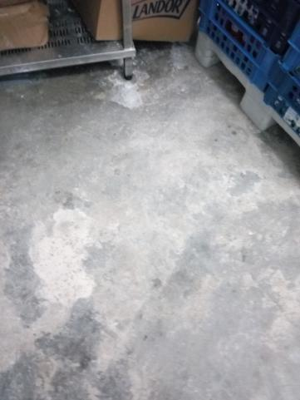
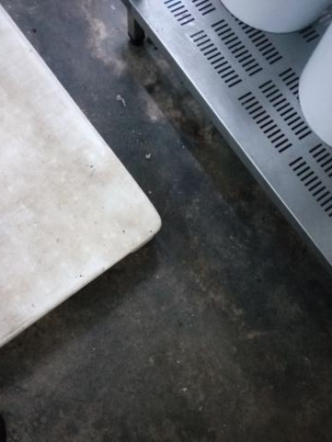
Sols des chambres froides PLS et fruits et légumes sont écaillés

Slide 12
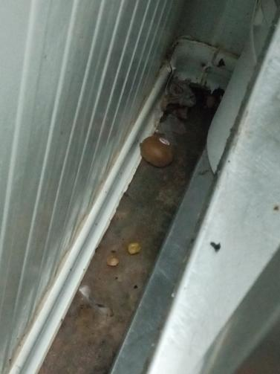
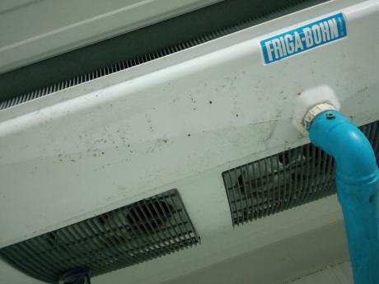
Fruits et légumes : La chambre froide n'était pas propre
Présence de piqûres de moisissures au niveau de l’évaporateur

Slide 13
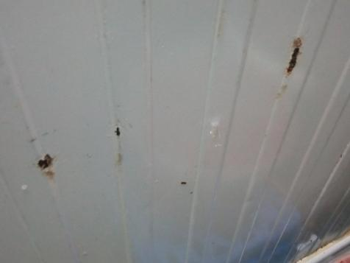
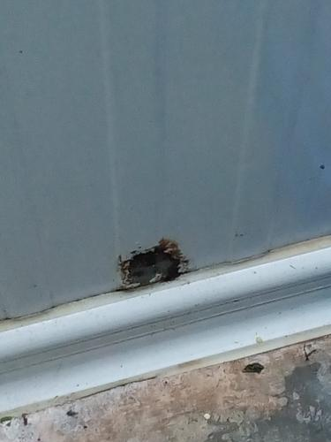
Présence de traces de rouilles au niveau de la chambre froide fruits et légumes

Slide 14
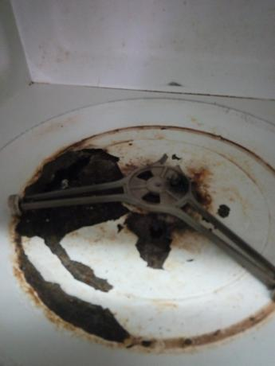
Salle de pause : Le micro-onde est rouillé

